Slide 1


Колоризација „црно-белих“ фотографија
Основи дубоког учења
ЂОРЂЕ МОЛНАР 660/2019 УРОШ ПЕТРОВИЋ 623/2019 НИКОЛА КАДИЋ 638/2019 23.06.2022.

Slide 2
Дубоко учење
Дубоко учење (познато као дубоко структурно учење или хијерархијско учење) део је шире породице метода машинског учења базиране на учењу репрезентације података, насупрот алгоритмима који се базирају на листама наредби. Учење може бити надгледано, полу-надгледано или ненадгледано.
Неке репрезентације подсећају на интерпретацију обраде информација и на шаблоне комуникације у биолошком нервном систему, као што је нервно кодирање које дефинише везу између различитих дражи и одговарајућег нервног одговора у мозгу.
Архитектуре дубоког учења, као што су дубока нервна мрежа или рекурентна нервна мрежа примењена су на пољима рачунарског вида, препознавања говора, обраде природних језика, препознавања звука, филтрирања друштвених мрежа, биоинформатике и дизајна лекова и постигли резултате једнаке, ако не и боље од резултата стручњака.

Slide 3
Дефиниције
Дубоко учење је класа алгоритама машинског учења који:
Користе вишеслојне нелинеарне процесорске јединице за екстракцију и трансформацију одлика. Сваки следећи слој узима као улаз излазне елементе претходног слоја.
Уче на надгледан и/или ненадгледан начин.
Уче већи број нивоа репрезентације који одговарају различитим степенима апстракције.
Користе алгоритме с опадајућим градијентом за тренинг кроз повратно пропагирање грешке.
Слојеви коришћени у дубоком програмирању укључују скривене слојеве вештачке нервне мреже и мноштво исказних формула. Могу укључити и слојевито организоване скривене променљиве у дубоко генерисаним моделима.

Slide 4
Идеја пројекта
Применом знања стеченог на курсу Основи дубоког учења, реализовати алгоритам за колоризацију „црно-белих слика“.
Корисник уноси „црно-белу“ фотографију, а на излазу добија колоризовану фотографију.

Slide 5
Модел
.CAFFEMODEL екстензија
Датотека која представља истренирани модел машинског учења који садржи фотографије или њихове сегменте.
Модел је истрениран од стране „Caffe“(Convolutional Architecture for Fast Feature Embedding)
.PROTOTXT екстензија
Датотека која такође представља истренирани модел и служи за креирање .CAFFEMODEL датотека.

Slide 6
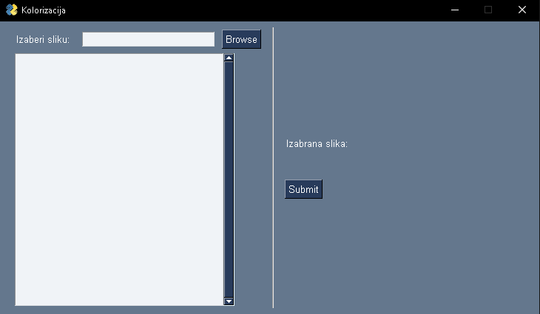
Изглед корисничког интерфејса

Slide 7
Реализација
Пројекат је реализован
коришћењем програмског језика
Python.

Slide 8
Интеракција са колегама!
Пошаљите своју „црно-белу“ фотографију
на
емаил: molnarkg7@gmail.com

Slide 9

Хвала на пажњи!

